Slide 1


Slide 2
课程安排
架构设计篇
基础准备篇
源码导读

Slide 3
Why?

Slide 4
团队规模足够大的项目规范把控。
创建项目/组件时，存在大量代码拷贝，容易导致错漏，导致效率问题。
项目模板不统一，构建工具、lint、开发工具配置、ui库、git钩子等等不一致，导致项目管理混乱。项目之间切换对于易踩坑的点容易重复陷入，不同的构建工具不同的库导致学习成本增加。
对于线上项目的统一监控等等。

Slide 5
What?

Slide 6
实现可兼容windows、macOS 的脚手架工具，通过cli 初始化具有规范和工具链统一的项目。
该脚手架低耦合，功能可细粒度拆分，在一定成度上升级功能无需升级本地系统安装的脚手架，仅需远程升级功能包。
输出模块化的库可以任意插拔随意组合，方便后期拓展。

Slide 7
How?

Slide 8
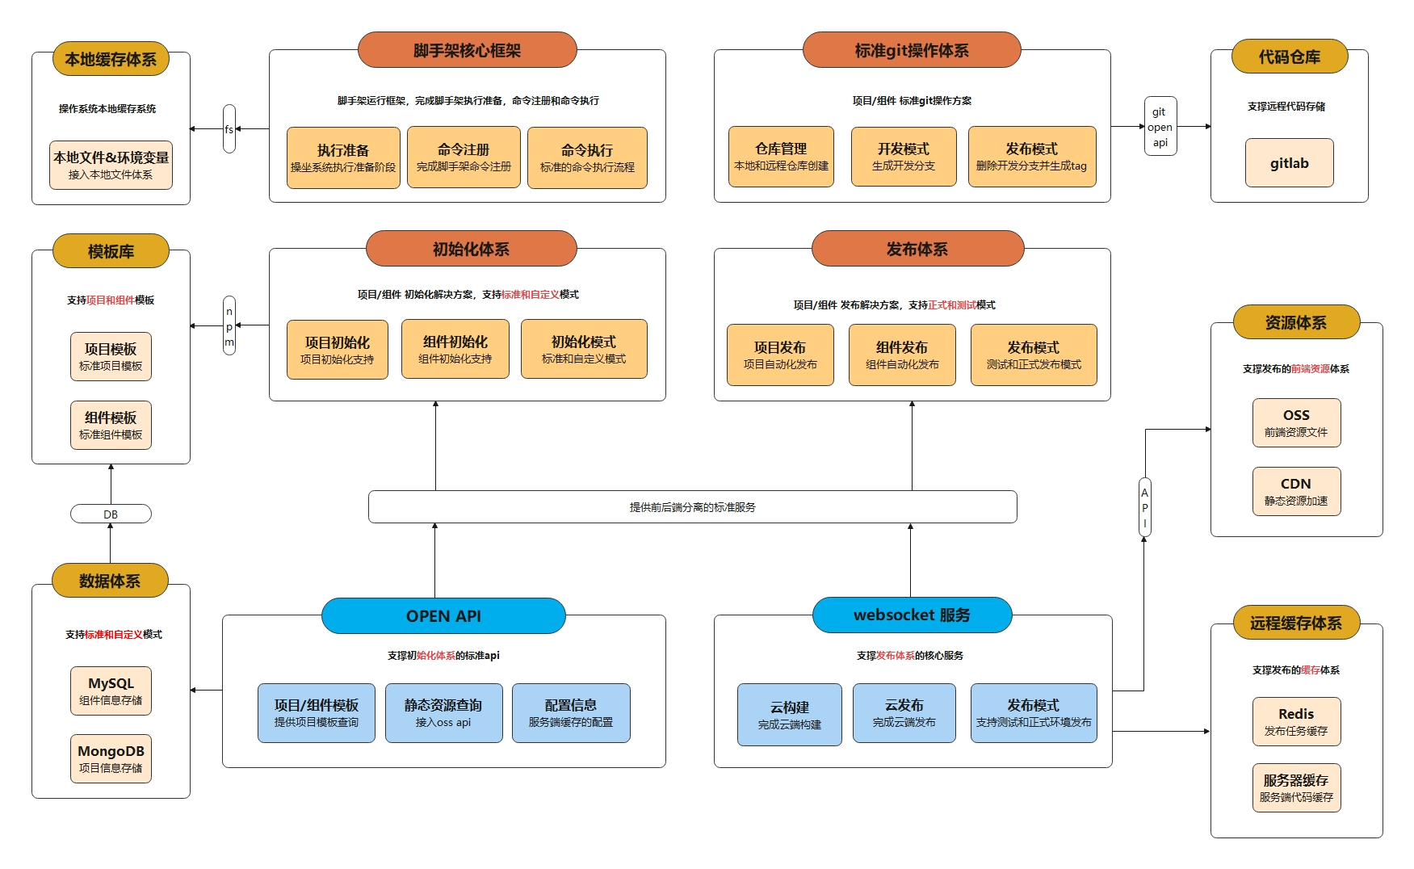

Slide 9
对该项目的延伸
搭建起一个高效率的node后台服务，前端团队可以基于这个平台向后触摸。
构建前端监控平台，将监控整个系统性能，错误等信息，异常触发消息推送。

